Slide 1
MUHASEBE KAYIT YÖNTEMLERİ
MUHASEBEDE KULLANILAN DEFTERLER VE BELGELER
Muhasebe Kayıt Yöntemleri
Tek Taraflı Kayıt Sistemi
Çift Taraflı Kayıt Sistemi
 | TEK TARAFLI KAYIT | ÇİFT TARAFLI KAYIT
KAYIT DÜZENİ | Mali olaylar için tek bir kayıt yapılır | Mali olaylar için en az iki kayıt yapılır
KİMLER TUTAR | II. sınıf tacirler | I. sınıf tacirler
TUTULAN DEFTERLER | - İşletme Defteri, - Günlük Perakende Satış ve Hasılat Defteri... | - Yevmiye defteri, - Büyük defter, - Envanter defteri...

Slide 2
Muhasebede Kullanılan Defterler
I. Sınıf Tüccarların Tutacağı Defterler
1. Yevmiye Defteri

Slide 3
2. Defterikebir

Slide 4
Envanter Ve Bilanço Defteri

Slide 6
II. Sınıf Tüccarların Tutacağı Defterler
İşletme Hesabı Defteri

Slide 7
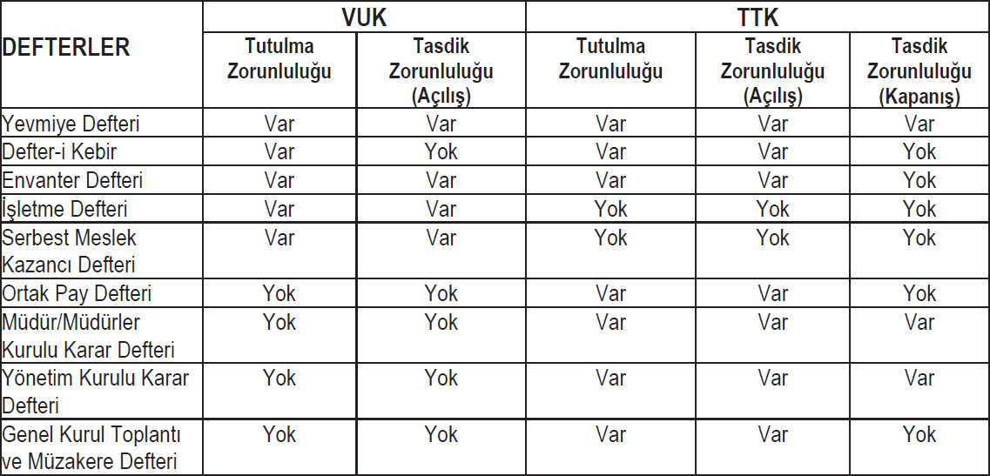
Vergi Usul Kanunu ve Türk Ticaret Kanunu açısından tutulma ve tasdik zorunluluğu olan ve olmayan defterler aşağıda yer almaktadır:

Slide 8
Defter Tasdik Zamanları
Defter Tasdik Makamı ve Şekli
Muhasebede Kullanılan Belgeler
VUK Gereğince Düzenlenen Belgeler
Fatura, Sevk İrsaliyesi, İrsaliyeli Fatura, Perakende Satış Vesikaları, Gider Pusulası, Müstahsil Makbuzu, Serbest Meslek Makbuzu, Ücret Bordrosu, Taşıma İrsaliyeleri ve Yolcu Listeleri, Günlük Müşteri Listeleri, Adisyon
B. TTK Gereğince Düzenlenen Belgeler (Kambiyo Senetleri)
Bono, Poliçe, Çek
Muhasebe Fişleri
Kasa tahsil fişi, Kasa tediye fişi, Mahsup Fişi

